Slide 1
Een wereld van verschil

Slide 2
Samengestelde rekenopgaven

Slide 3
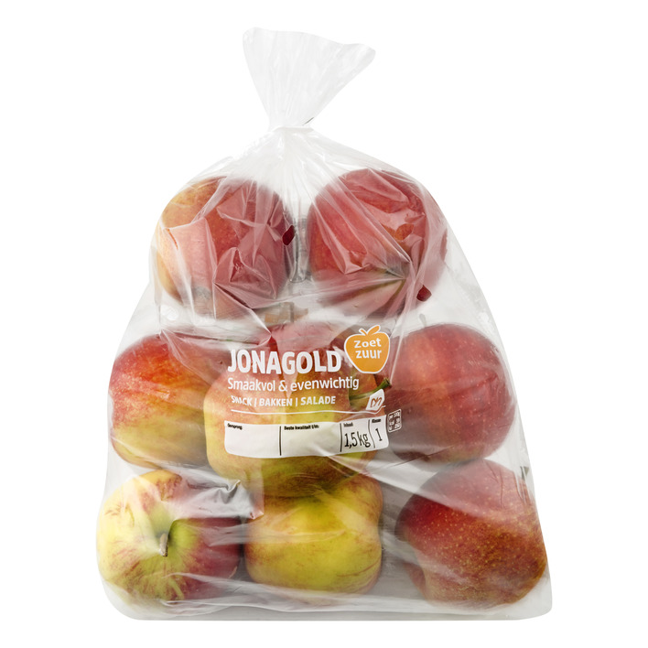
Appels kopen
Je gaat naar de winkel om zoveel mogelijk appels te kopen. Je hebt 15 euro bij je. In de winkel kosten de appels € 1,95 per kilogram. Een appel weegt gemiddeld 150 gram.
Hoeveel appels kun je kopen?
15 euro
1 kilogram = € 1,95
1 appel = 150 gram
Via 1:$1÷1,95×15=7,7$ kilogram
Aantal appels: $1÷150×7700=51$ appels
1 kilogram
€ 1,95
1 kilogram
€ 1,95 | € 15,-
1 appel
150 gram
1 appel
150 gram | 7,7 kilogram
1 appel
150 gram | 7700 gram

Slide 4
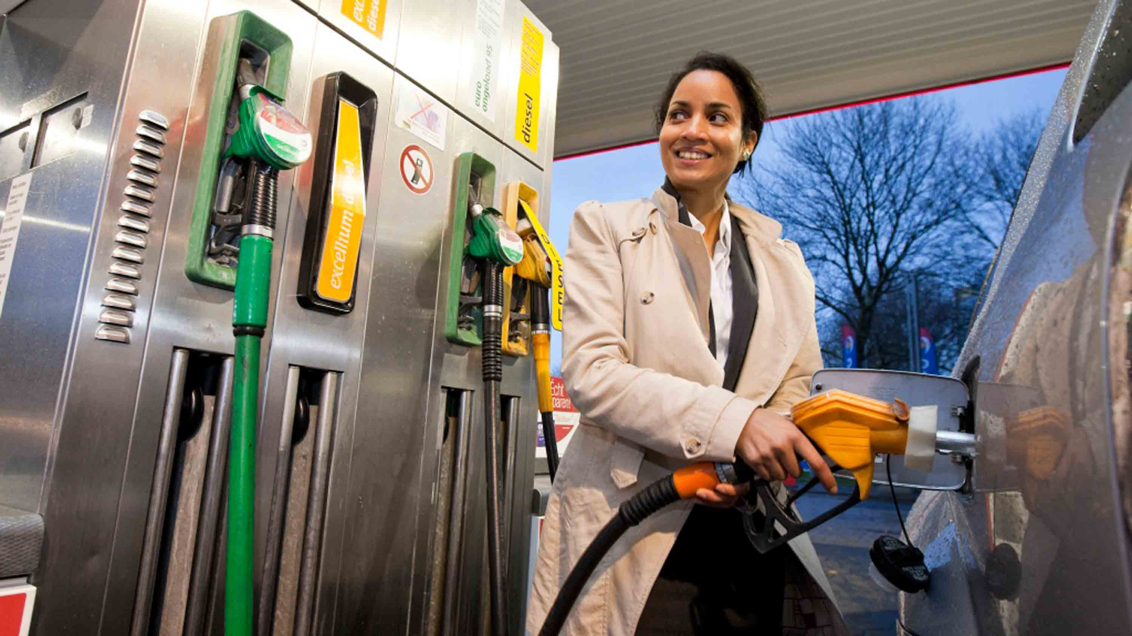
Voorbeeld 1 – Tankbeurt
Het bandstofverbruik van een auto is 7,2 L per 100 kilometer. Bij een tankbeurt betaal je € 109,20 voor 52 liter benzine.
Hoeveel kost de benzine per kilometer?
52 liter = € 109,20
7,2 liter = 100 km
Via 1:$109,20÷52×7,2=\text{€} 15,12$
1 km = € ….. ??
Via 1:$15,12÷100×1=\text{€} 0,15$
52 liter
€ 109,20
52 liter | 7,2 liter
€ 109,20
100 km | 1 km
7,2 liter | € ….. ??
100 km
7,2 liter
100 km | 1 km
€ 15,12 | € ….. ??

Slide 5
Voorbeeld 2 – Infuus
Via een infuus wordt een fysiologische zoutoplossing toegediend. Dat een oplossing van 9 gram keukenzout (NaCl) per liter water. Het infuus staat ingesteld op 25 druppels per minuut, en 20 druppels is gelijk aan 1 mL.
Hoeveel gram zout wordt met dit infuus per uur in het lichaam gebracht?
In 1 uur: $25÷1×60=1500$ druppels
1500 druppels is $1500÷20=75$ mL
75 mL = 0,075 L
Ingebracht: $9÷1×0,075=0,765$ gram
1 liter = 9 gram zout
1 minuut = 25 druppels
20 druppels = 1 mL
1 uur = . . . . . gram zout
1 minuut | 1 uur = 60 minuten
25 druppels
1 mL
20 druppels | 1500 druppels
1 liter | 0,075 L
9 gram

Slide 6
www.vo-rekenen.nl

